Slide 1






CHÀO MỪNG
CÁC THẦY CÔ VÀ CÁC EM ĐẾN VỚI TIẾT MĨ THUẬT
Giáo viên:

Slide 2
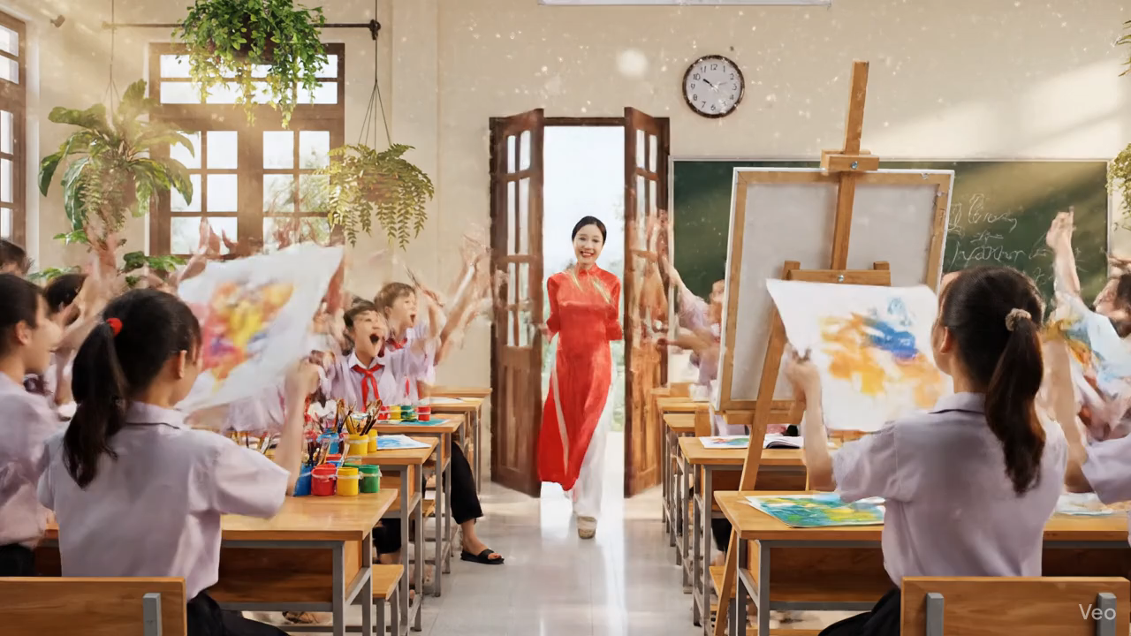

Slide 3






Slide 4
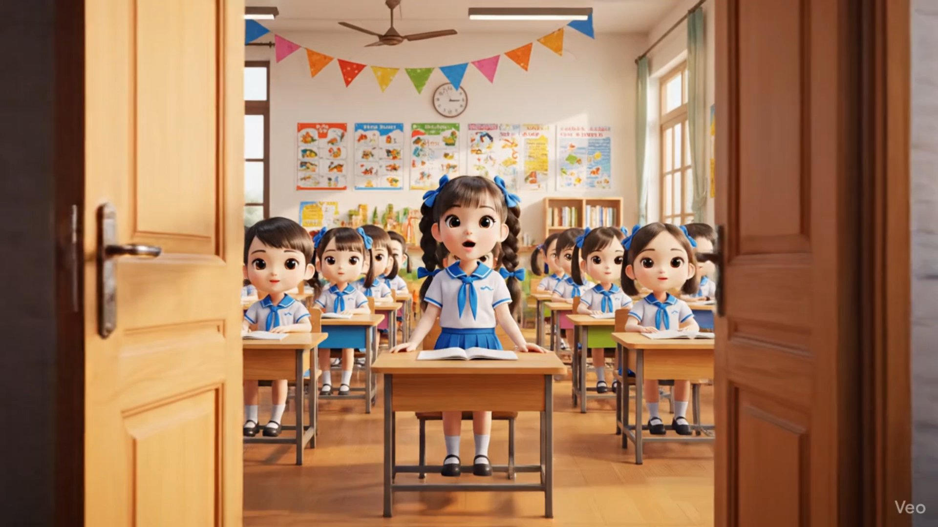

Slide 5

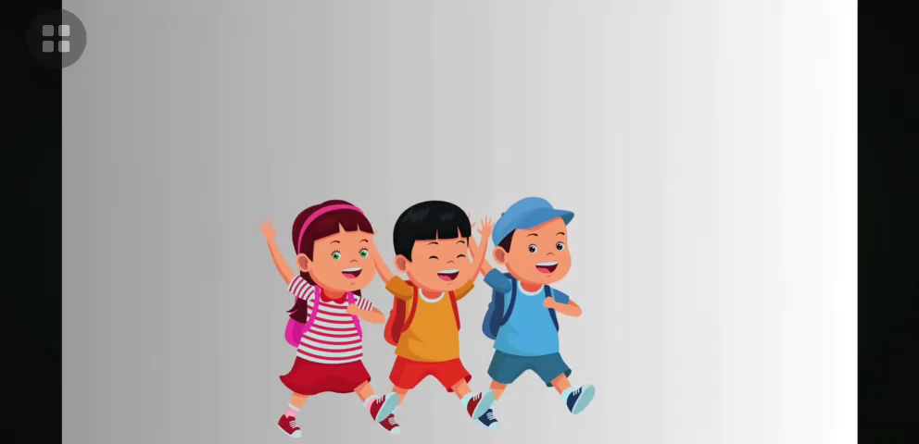

Slide 6

CHỦ ĐỀ: ĐƯỜNG ĐẾN TRƯỜNG
BÀI: CHIẾC CẶP XINH XẮN ( Tiết 2)

Slide 7
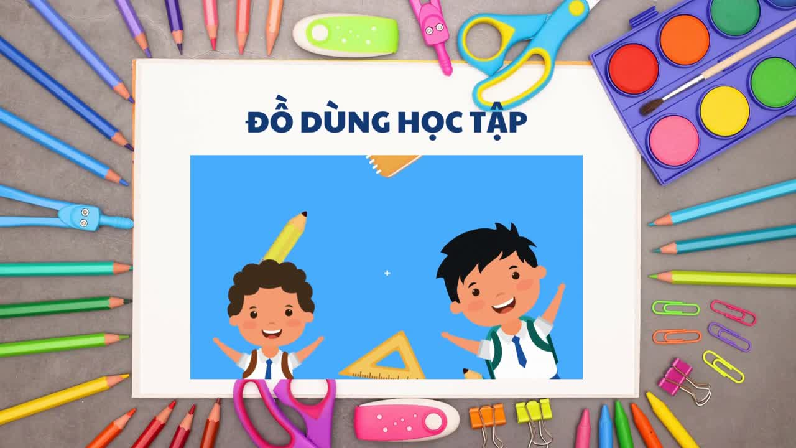

Slide 8




Slide 9
Chủ đề: Đường đến trường em
Bài 2: Cặp sách xinh xắn (Tiết 2)
Hoạt động 3: Luyện tập sáng tạo.
Hoạt động 4: Trưng bày sản phẩm và chia sẻ.
Hoạt động 5: Trò chơi bán hàng

Slide 10




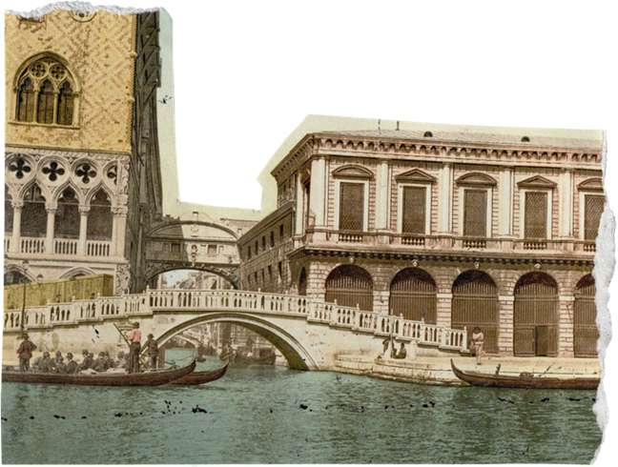
Nêu lại các bước tạo sản phẩm
Cặp sách xinh xắn

Slide 11


Slide 12
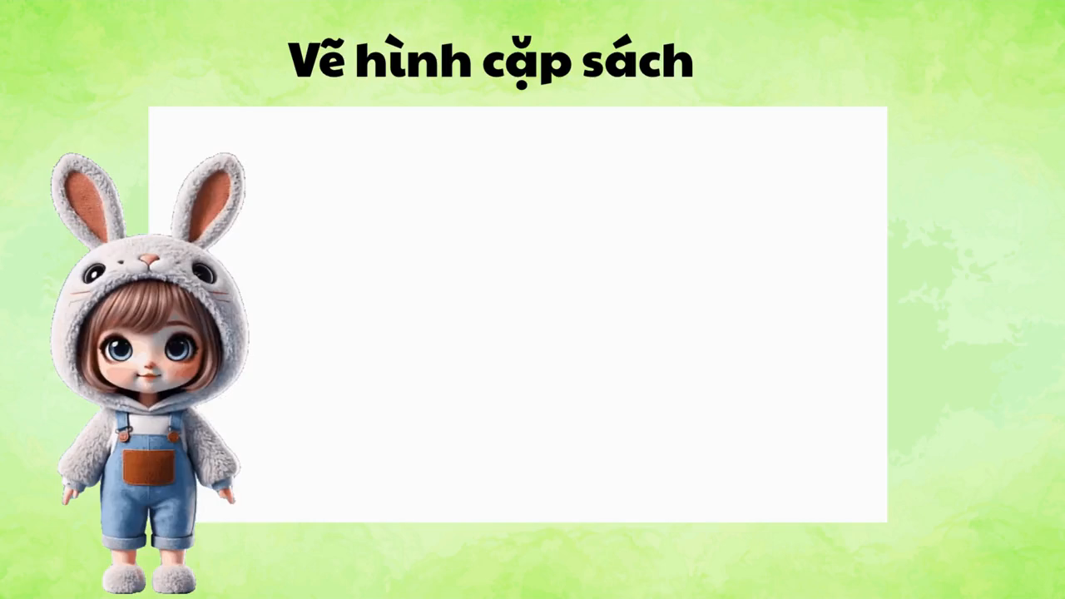

Slide 13
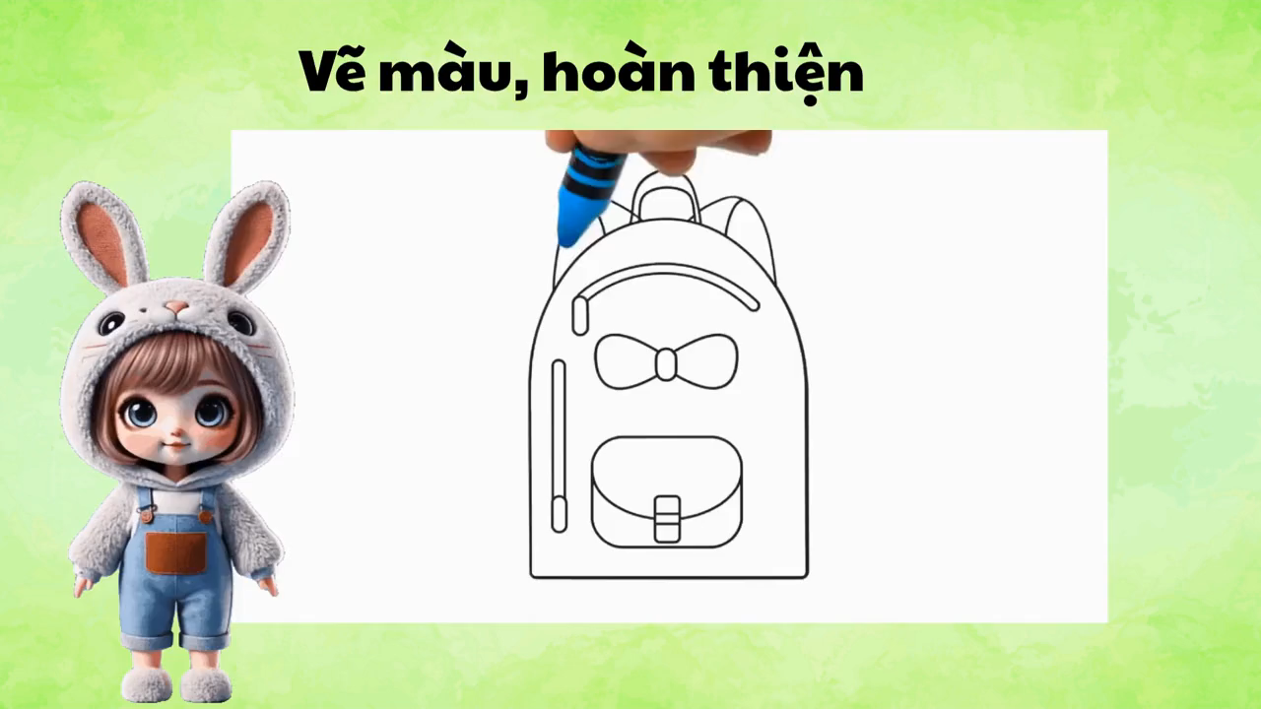

Slide 14


Slide 15


BƯỚC 2
BƯỚC 1
BƯỚC 3
BƯỚC 4

Slide 16
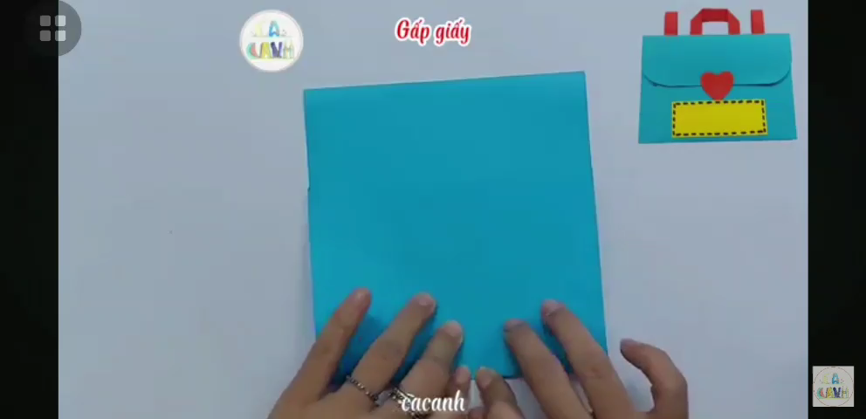
BƯỚC 2
BƯỚC 1
BƯỚC 3
BƯỚC 4

Slide 17

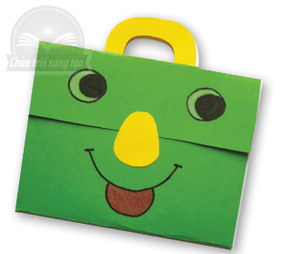
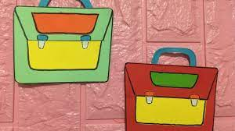

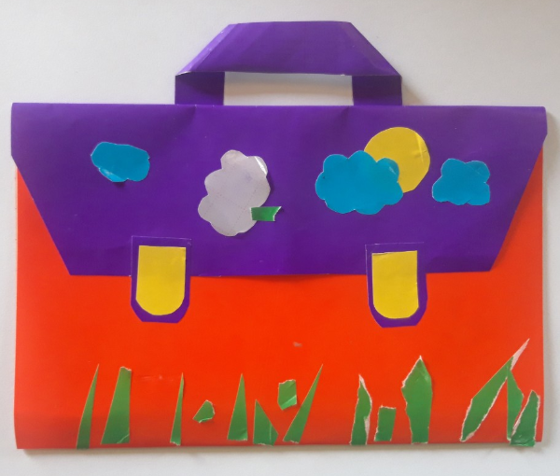
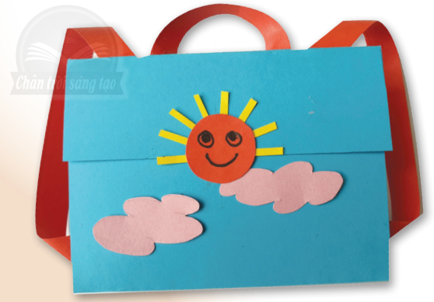
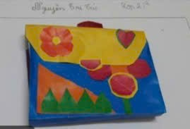

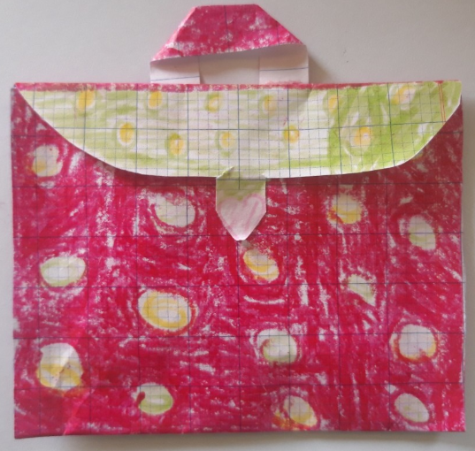

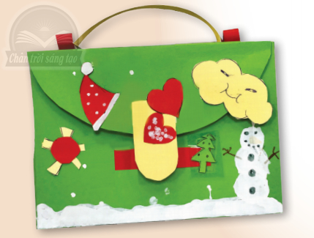
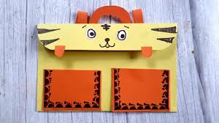
MỘT SỐ SẢN PHẨM THAM KHẢO

Slide 18


Em hãy vẽ, hoặc xé dán tạo thành sản phẩm mà em ấn tượng nhất.
LUYỆN TẬP –SÁNG TẠO

Slide 19
HOẠT ĐỘNG 4 : TRƯNG BÀY SẢN PHẨM VÀ CHIA SẺ
Chia sẻ cảm nhận của con về :
Bài vẽ, sản phẩm yêu thích ?
Màu sắc trong bài vẽ, sản phẩm ?
Con có ý tưởng điều chỉnh như thế nào để bài vẽ, sản phẩm thêm sinh động hơn ?

Slide 20
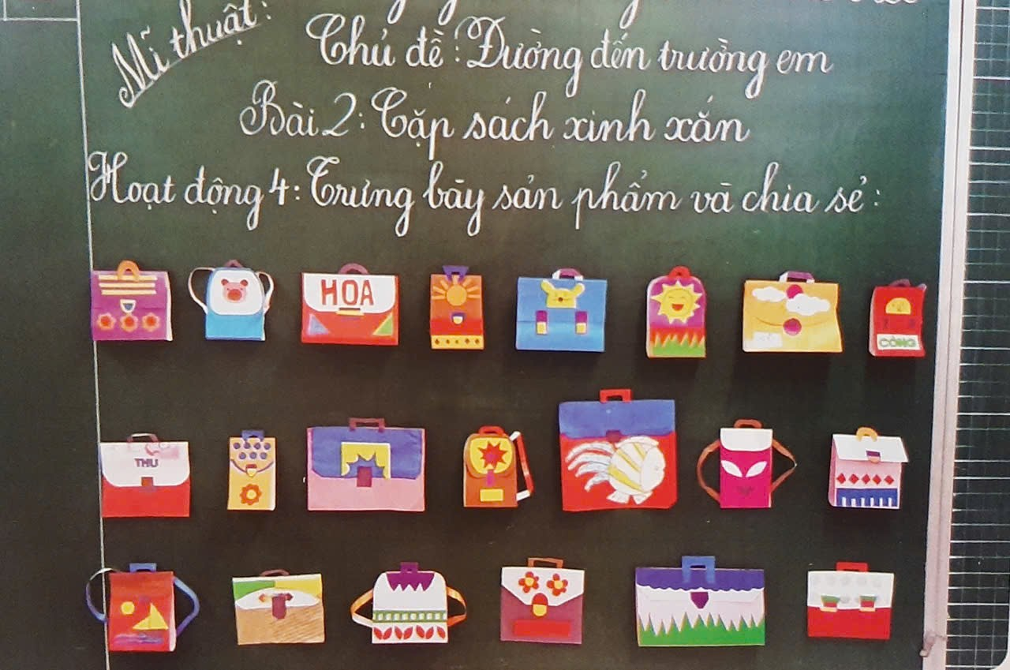
HOẠT ĐỘNG 5: TRÒ CHƠI BÁN HÀNG

Slide 21
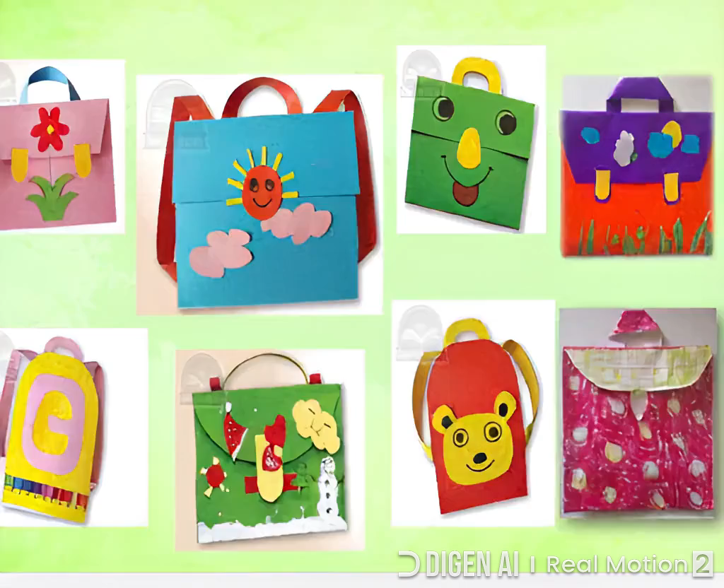

Slide 22

Các bạn có thấy những chiếc căp của mình có xinh xắn không?
Có, những chiếc cặp rất xinh xắn

Slide 23
Bạn có muốn mua một chiếc cặp sách xinh xắn ở gian hàng của tớ không?
Có

Slide 24
Bạn sẽ làm gì khi có một chiếc cặp mới?
Đựng đồ dùng sách vở khi đi học

Slide 25
Bạn sẽ làm gì để cặp sách được bền đẹp?
Giữ gìn cẩn thận, yêu quý cặp sách

Slide 26
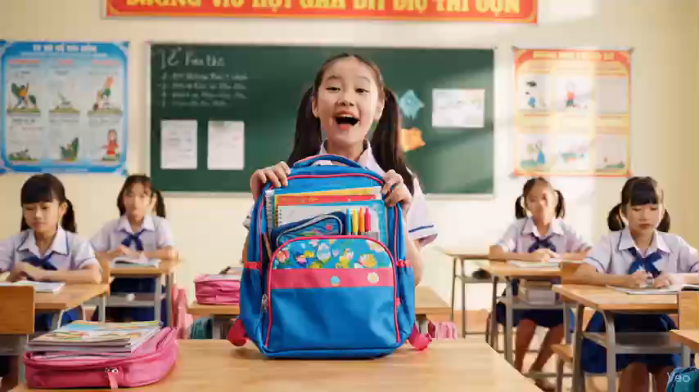

Slide 27
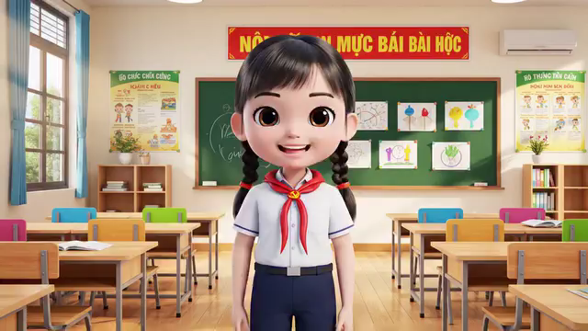

Slide 28




Kính chúc thầy cô

